Slide 1


Tema 1: El concepto de proyecto industrial
Gestión de proyectos
Grado en Ingeniería Electrónica de Telecomunicación

Slide 2

Índice
Índice
Tema 1. El concepto de proyecto industrial
1.1. El concepto de un proyecto industrial
1.2. El contexto de un proyecto de Telecomunicación
1.3. Caracterización de proyectos externos
1.4. Caracterización de proyectos I+D+i
1.5. La gestión de proyectos

Slide 3
Índice
Índice
Índice
Tema 1. El concepto de proyecto industrial
1.1. El concepto de un proyecto industrial
1.2. El contexto de un proyecto de Telecomunicación
1.3. Caracterización de proyectos externos
1.4. Caracterización de proyectos I+D+i
1.5. La gestión de proyectos

Slide 4
Índice
1.1. El concepto de proyecto.
1.1. El concepto de proyecto industrial
¿Qué es un proyecto?
Según la Real Academia Española de la Lengua
Proyecto (del lat. Proiectus)
2. Planta y disposición que se forma para la realización de un tratado, o para la ejecución de algo de importancia.
3. Designio o pensamiento de ejecutar algo.
4. Conjunto de escritos, cálculos y dibujos que se hacen para dar idea de cómo ha de ser y lo que ha de costar una obra de arquitectura o de ingeniería.
5. Primer esquema o plan de cualquier trabajo que se hace a veces como prueba antes de darle la forma definitiva.
Según la Wikipedia (http://es.wikipedia.org ):
Es una planificación que consiste en un conjunto de actividades que se encuentran interrelacionadas y coordinadas
Según D. I. Cleland y W.R. King (“System Analysis and Project Management”):
Combinación de recursos humanos y no humanos reunidos en una organización temporal para conseguir un propósito determinado.
Según P.M.I. - Project Management Institute (http://www.pmi.org ):
Es un esfuerzo temporal que se acomete para crear un producto, servicio o resultado de carácter único.
Según el manual de gestión de proyectos de Brown- Boveri.
Un proyecto es un trabajo no repetitivo, que ha de planificarse y realizarse según unas especificaciones determinadas y con unos objetivos de coste, inversiones y plazos prefijados.

Slide 5
Índice
1.1. El concepto de proyecto.
1.1. El concepto de proyecto industrial
¿Qué es un proyecto Industrial?
ChatGPT: Un proyecto industrial es un plan o conjunto de actividades organizadas y estructuradas que tienen como objetivo la creación, mejora o expansión de una infraestructura, proceso o producto dentro del ámbito industrial. Este tipo de proyecto involucra la planificación, diseño, construcción, implementación y operación de instalaciones, maquinarias, sistemas de producción, o productos industriales.
Los proyectos industriales son clave en sectores como la manufactura, energía, minería, construcción, entre otros, y buscan mejorar la eficiencia, productividad y competitividad de una empresa o industria. Además, suelen implicar un análisis detallado de aspectos como la viabilidad técnica, económica y ambiental, la gestión de recursos y la gestión de riesgos.
En resumen, se trata de una iniciativa que abarca todas las etapas necesarias para alcanzar una meta industrial específica, desde la concepción hasta la puesta en marcha.
Copilot: Un proyecto industrial es una iniciativa que involucra la planificación, desarrollo y ejecución de actividades relacionadas con la producción de bienes o servicios a gran escala. Estos proyectos suelen incluir la construcción de fábricas, la instalación de maquinaria y equipos, y la implementación de procesos industriales para transformar materias primas en productos terminados.
DeepSeek: Un proyecto industrial es un conjunto planificado de actividades y recursos destinados a diseñar, desarrollar, implementar y operar una instalación, proceso o sistema industrial con el objetivo de producir bienes o servicios de manera eficiente, segura y sostenible. Estos proyectos suelen involucrar la construcción o modificación de infraestructuras, la adquisición de maquinaria y tecnología, y la organización de procesos productivos.
Características clave de un proyecto industrial:
Objetivo claro: Busca resolver una necesidad específica, como la producción de un producto, la mejora de un proceso o la expansión de capacidades.
Enfoque multidisciplinario: Involucra áreas como ingeniería, finanzas, gestión, logística y medio ambiente.
Fases estructuradas: Suele seguir etapas como planificación, diseño, ejecución, puesta en marcha y operación.
Inversión significativa: Requiere recursos económicos, humanos y tecnológicos considerables.
Impacto económico y social: Genera empleo, impulsa la economía y puede transformar comunidades.
Sostenibilidad: Debe considerar aspectos ambientales, sociales y económicos para minimizar su impacto negativo.
Ejemplos de proyectos industriales:- Construcción de una planta de fabricación de automóviles.- Instalación de una refinería de petróleo.- Desarrollo de una central de energía renovable (eólica, solar, etc.).- Implementación de una línea de producción automatizada en una fábrica.
En resumen, un proyecto industrial es una iniciativa estratégica que combina tecnología, recursos y gestión para crear valor en el sector industrial, contribuyendo al desarrollo económico y tecnológico.

Slide 6
Índice
1.1. El concepto de proyecto industrial
1.1. El concepto de proyecto.
1.1. El concepto de proyecto industrial
Características de un proyecto
Documento técnico.
Requisitos y especificaciones determinadas.
Objetivos claros (coste, inversiones, plazos)
Normalizado.
Con una duración específica.
No repetitivo.
Realizado para obtener beneficios.
Dependiendo del tipo de proyecto puede ser individual/colectivo, multidisciplinar,...

Slide 7
Índice
1.1. El concepto de proyecto.
1.1. El concepto de proyecto industrial
1.1. El concepto de proyecto industrial
El proyecto industrial
Actividades dentro de una empresa
PRODUCCIÓN
PROYECTOS
Actividades continuas: Se trata de una actividad continua y generalmente repetitiva realizada por un área funcional de la empresa
Actividades discontinuas: Son aquellas de duración determinada y que finalizan cuando se alcanzas los objetivos

Slide 8
Índice
1.1. El concepto de proyecto.
1.1. El concepto de proyecto industrial
1.1. El concepto de proyecto industrial
1.1. El concepto de proyecto industrial
El proyecto industrial
PROYECTO
Trabajo técnico no repetitivo con unos plazos, unos costes y unas inversiones
Aspecto COMERCIAL
Trabajo técnico ESPECIFICACIONES
con unos plazos, unos costes
GESTION DEL PROYECTO
y unas inversiones
EL PROYECTO COMO INVERSION
Aspecto TÉCNICO
Aspecto de GESTIÓN
Aspecto FINANCIERO
Las especificaciones del proyecto
La gestión y planificación del proyecto
La caracterización de la inversión

Slide 9
Índice
1.1. El concepto de proyecto.
1.1. El concepto de proyecto industrial
1.1. El concepto de proyecto industrial
1.1. El concepto de proyecto industrial
1.1. El concepto de proyecto industrial
Tipos de proyectos industriales
Ejemplos de proyectos
Lanzar un nuevo producto.
Construir un nuevo edificio.
Enviar un hombre a la luna.
Realizar un plan de reorganización de una empresa.
Construir una nueva planta de fabricación.
Concebir y desarrollar una nueva aplicación informática.
Lanzar un plan de desarrollo nacional.
Organizar los juegos olímpicos.
Diseñar un nuevo modelo de automóvil
.....
Investigación y Desarrollo.
Producto o de Oficina Técnica.
Infraestructura.

Slide 10
Índice
1.1. El concepto de proyecto.
1.1. El concepto de proyecto industrial
1.1. El concepto de proyecto industrial
1.1. El concepto de proyecto industrial
1.1. El concepto de proyecto industrial
Tipos de proyectos industriales
De acuerdo al cliente final:
PROYECTO INTERNO
Es la propia empresa la que acomete la ejecución del proyecto.
Figura del cliente no está definida
No necesitan realizar una oferta previa
PROYECTO DE I+D
PROYECTO EXTERNO
El cliente encarga la realización del proyecto a una consultoría o empresa de ingeniería
PROYECTO DE OFICINA TÉCNICA
PROYECTO DE INFRAESTRUCTURA
Consultoría: servicio prestado por empresas (o profesionales) especializadas en un área a otras empresas o países
Subcontratar: proceso empresarial por el cual una empresa transfiere un determinado tipo de responsabilidades a otra empresa especializada en las mismas.

Slide 11
Índice
1.1. El concepto de proyecto.
1.1. El concepto de proyecto industrial
1.1. El concepto de proyecto industrial
1.1. El concepto de proyecto industrial
1.1. El concepto de proyecto industrial
Tipos de proyectos industriales
Sector
Ejecución
Tipo de proyecto
Cuenta propia
De infraestructura
Externo
(de cara al cliente)
Privado
(Empresa)
De oficina técnica
Cuenta ajena
Interno
(de cara a la empresa)
Investigación y desarrollo
Investigación básica
Público
(Universidad/CSIC)
Grupo de investigación
Investigación aplicada

Slide 12
Índice
1.1. El concepto de proyecto.
1.1. El concepto de proyecto industrial
1.1. El concepto de proyecto industrial
1.1. El concepto de proyecto industrial
1.1. El concepto de proyecto industrial
1.1. El concepto de proyecto industrial
Partes que intervienen en un proyecto
INDIVIDUO O ENTIDAD QUE SOLICITA LA REALIZACIÓN DEL PROYECTO
CLIENTE
PROYECTO
PERSONA QUE DEBERÁ HACER CUMPLIR LOS OBJETIVOS DEL PROYECTO
JEFE DEL PROYECTO
EQUIPO
CONJUNTO DE PERSONAS QUE SERÁN LAS RESPONSABLES DE LA REALIZACIÓN DEL PROYECTO
PROVEEDORES
AGENTES EXTERNOS A LA EMPRESA Y QUE SUMINISTRAN MEDIOS MATERIALES O SERVICIOS

Slide 13
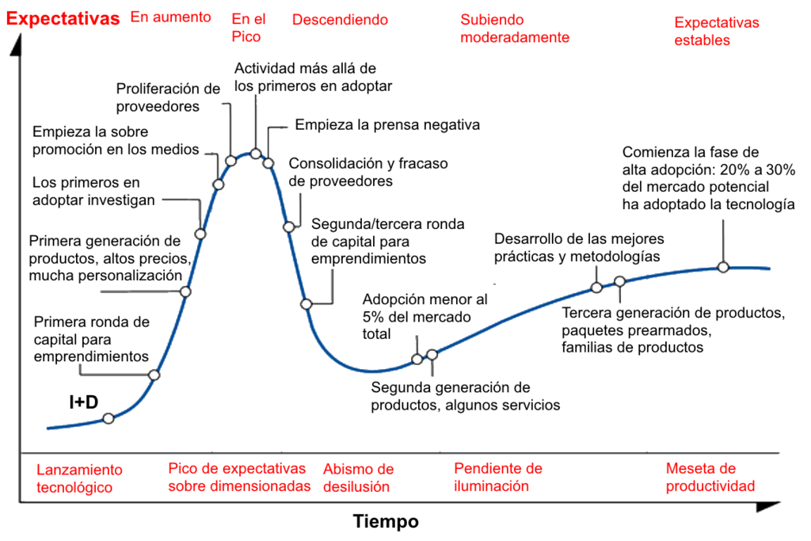
Índice
1.1. El concepto de proyecto.
1.1. El concepto de proyecto industrial
1.1. El concepto de proyecto industrial
1.1. El concepto de proyecto industrial
1.1. El concepto de proyecto industrial
1.1. El concepto de proyecto industrial
La curva de Gartner
Un ciclo de sobreexpectación es una representación gráfica de la madurez, adopción y aplicación comercial para caracterizar el entusiasmo sobredimensionado y la subsiguiente decepción que ocurre habitualmente en la introducción de nuevas tecnologías.
Notes:
"Lanzamiento" - La primera fase de un ciclo es el "lanzamiento", una presentación del producto o cualquier otro evento genera interés y presencia en los medios.
"Pico de expectativas sobredimensionadas" - En la siguiente fase, el impacto en los medios genera normalmente un entusiasmo y expectativas poco realistas. Es posible que algunas experiencias pioneras se lleven a cabo con éxito, pero habitualmente hay más fracasos.
"Abismo de desilusión" - Las tecnologías entran en el abismo de desilusión porque no se cumplen las expectativas. Estas tecnologías dejan de estar de moda y en consecuencia, por lo general la prensa abandona el tema.
"Rampa de consolidación" - Aunque la prensa haya dejado de cubrir la tecnología, algunas empresas siguen, a través de la "pendiente de la iluminación", experimentando para entender los beneficios que puede proporcionar la aplicación práctica de la tecnología.
"Meseta de productividad" - Una tecnología llega a la "meseta de productividad", cuando sus beneficios están ampliamente demostrados y aceptados. La tecnología se vuelve cada vez más estable y evoluciona en segunda y tercera generación. La altura final de la meseta varía en función de si la tecnología es ampliamente aplicable o sólo beneficia a un nicho de mercado.

Slide 14
Índice
Índice
Índice
1.1. El concepto de proyecto industrial
1.1. El concepto de proyecto industrial
1.1. El concepto de proyecto industrial
1.1. El concepto de proyecto industrial
1.1. El concepto de proyecto industrial
Tema 1. El concepto de proyecto industrial
1.1. El concepto de un proyecto industrial
1.2. El contexto de un proyecto de Ingeniería
1.3. Caracterización de proyectos externos
1.4. Caracterización de proyectos I+D+i
1.5. La gestión de proyectos

Slide 15
1.2.El proyecto de telecomunicación.
El proyecto de telecomunicación
Índice
Índice
1.1. El concepto de proyecto industrial
1.1. El concepto de proyecto industrial
1.1. El concepto de proyecto industrial
1.1. El concepto de proyecto industrial
1.1. El concepto de proyecto industrial
El ingeniero de telecomunicación
La Telecomunicación
La definición dada por la Unión Internacional de Telecomunicaciones (ITU) es toda emisión, transmisión de signos, señales, escritos e imágenes, sonidos e información de cualquier naturaleza, por hilo, radioelectricidad, medios ópticos u otros sistemas electromagnéticos.
La Ingeniería de Telecomunicaciones
Es la disciplina de aplicación de la telecomunicación, término que se refiere a la comunicación a distancia, generalmente a través de ondas electromagnéticas y es una rama de la ingeniería que resuelve problemas de transmisión y recepción de señales eléctricas e interconexión de redes. Incluye tecnologías tales como:
Radio
Televisión
Teléfono
Comunicaciones de datos
Redes informáticas
El Ingeniero de Telecomunicación
Es un profesional cuya formación lo faculta para planificar, proyectar, diseñar y calcular sistemas, redes y servicios de generación, transmisión, detección, manejo y gestión de tele-información. Incluye también una sólida formación en las áreas de la administración y economía que lo habilitan para dirigir, organizar y explotar servicios de telecomunicaciones y para ejecutar, supervisar y evaluar proyectos relacionados con el área.

Slide 16
1.2.El proyecto de telecomunicación.
El proyecto de telecomunicación
El proyecto de telecomunicación
El proyecto de telecomunicación
El proyecto de telecomunicación
Índice
Índice
1.1. El concepto de proyecto industrial
1.1. El concepto de proyecto industrial
1.1. El concepto de proyecto industrial
1.1. El concepto de proyecto industrial
1.1. El concepto de proyecto industrial
Atribuciones profesionales de un ingeniero
(Ley 2/1964, de 29 de abril)
Artículo 2. 1.
a) La redacción y firma de proyectos que tengan por objeto la construcción, reforma, reparación, conservación, demolición, fabricación, instalación, montaje o explotación de bienes muebles o inmuebles, en sus respectivos casos, tanto con carácter principal como accesorio, siempre que queden comprendidos por su naturaleza y características en la técnica propia de cada titulación.
b) La dirección de las actividades objeto de los proyectos a que se refiere el apartado anterior, incluso cuando los proyectos hubieren sido elaborados por un tercero.
c) La realización de mediciones, cálculos, valoraciones, tasaciones, peritaciones, estudios, informes, planes de labores y otros trabajos análogos.
d) El ejercicio de la docencia en sus diversos grados en los casos y términos previstos en la normativa correspondiente y, en particular, conforme a lo dispuesto en la Ley Orgánica 11/1983, de 25 de agosto, de Reforma Universitaria.
e) La dirección de toda clase de industrias o explotaciones y el ejercicio, en general respecto de ellas, de las actividades a que se refieren los apartados anteriores.
Ingenieros colegiados

Slide 17
1.2.El proyecto de telecomunicación.
El proyecto de telecomunicación
El proyecto de telecomunicación
El proyecto de telecomunicación
El proyecto de telecomunicación
Índice
Índice
1.1. El concepto de proyecto industrial
1.1. El concepto de proyecto industrial
1.1. El concepto de proyecto industrial
1.1. El concepto de proyecto industrial
1.1. El concepto de proyecto industrial
Proyectos de telecomunicación
De infraestructura
Infraestructuras Comunes de Telecomunicación
Red de televisión por cable
Enlace tierra-satélite
Antena FM
Telefonía móvil
.....
Cuenta propia
Memoria
Planos
Pliego de condiciones
Presupuesto
De oficina técnica
Programación
Electrónica
Consultoría
Eventos
....
Requisitos/Estudio de mercado
Análisis/Diseño
Programación/Fabricación
Verificación
Validación
Cuenta ajena
Universidad
/CSIC
Investigación y desarrollo
Nuevas tecnologías
Nuevos procesos físicos
Nuevos materiales
....
Introducción
Métodos Experimentales
Desarrollo Científico
Conclusiones
Notes:
Es una guia general, no una norma definitiva

Slide 18


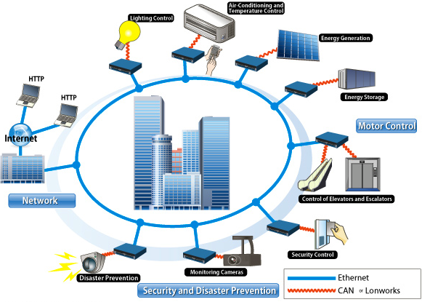
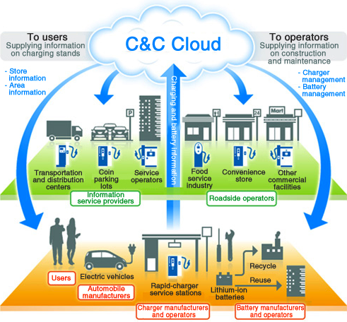


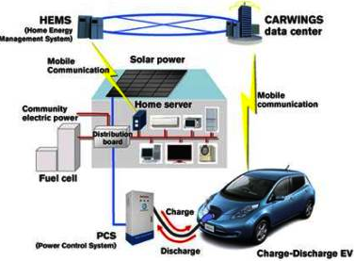
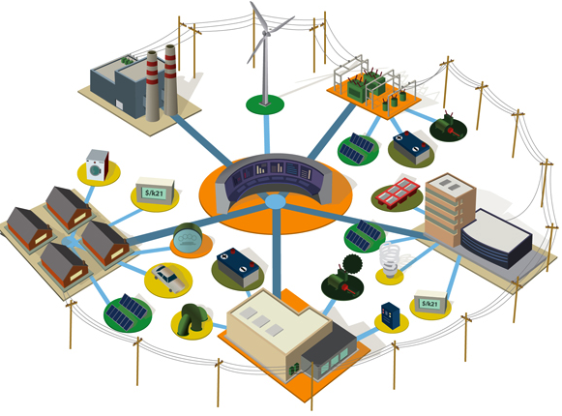


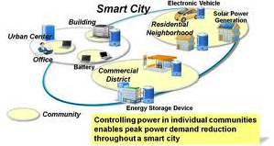

1.2.El proyecto de telecomunicación.
El proyecto de telecomunicación
El proyecto de telecomunicación
El proyecto de telecomunicación
Índice
Índice
1.1. El concepto de proyecto industrial
1.1. El concepto de proyecto industrial
1.1. El concepto de proyecto industrial
1.1. El concepto de proyecto industrial
1.1. El concepto de proyecto industrial
Las telecomunicaciones en los 2020
Smart ICT
Smart ICT + Smart Energy
Smart Technology
Smart
Materials
Smart Buildings
Smart Infrastructure
Smart Clouds
Smart Meters
Smart Homes
Smart Grids
Smart Phones
Smart Medicine
Smart Cities
Smart Mobility
Source: Frost& Sullivan: Megatrends 2020
Notes:
ICT: TIC

Slide 19
El proyecto de telecomunicación
El proyecto de telecomunicación
El proyecto de telecomunicación
Índice
Índice
Índice
Índice
1.1. El concepto de proyecto industrial
1.1. El concepto de proyecto industrial
1.1. El concepto de proyecto industrial
1.1. El concepto de proyecto industrial
1.1. El concepto de proyecto industrial
Tema 1. El concepto de proyecto industrial
1.1. El concepto de un proyecto industrial
1.2. El contexto de un proyecto de Telecomunicación
1.3. Caracterización de proyectos externos
1.4. Caracterización de proyectos I+D+i
1.5. La gestión de proyectos

Slide 20
El proyecto de telecomunicación
El proyecto de telecomunicación
El proyecto de telecomunicación
El proyecto de telecomunicación
Índice
Índice
1.1. El concepto de proyecto industrial
1.1. El concepto de proyecto industrial
1.1. El concepto de proyecto industrial
1.1. El concepto de proyecto industrial
1.1. El concepto de proyecto industrial
Caracterización de proyectos externos
1.3.Caracterización de proyectos.
Concurso
Detección de una necesidad
Decisión contratación
+
Asignación presupuesto
Las oportunidades de negocio en proyectos externos
Las oportunidades de negocio o captación del posible cliente nacen de:
Concurso
Información acerca de las necesidades del cliente
Creación de necesidades en el cliente
Ampliación del alcance de un proyecto o trabajo
Continuación de trabajos anteriores.
Preparación pliego
RFP: Request For Proposals
Publicidad pliego
Recepción propuestas
Evaluación propuestas
Concurso desierto
Negociación y adjudicación

Slide 21
El proyecto de telecomunicación
El proyecto de telecomunicación
El proyecto de telecomunicación
El proyecto de telecomunicación
Índice
Índice
1.1. El concepto de proyecto industrial
1.1. El concepto de proyecto industrial
1.1. El concepto de proyecto industrial
1.1. El concepto de proyecto industrial
1.1. El concepto de proyecto industrial
Caracterización de proyectos externos
Caracterización de proyectos externos
1.3.Caracterización de proyectos.
Pliego de condiciones
Pliego técnico.
Especificaciones técnicas.
Descripción de los contenidos de los trabajos
Estándares aplicables
Otras condiciones técnicas
Pliego administrativo.
Objetivos del contrato
Capacidades de fabricación y de servicios
Información acerca del ofertante
Presupuestos
Requisitos a cumplir por la empresas ofertantes
Contrato
1) Carta de presentación.
2) Objeto de la solicitud y condiciones generales de la oferta
3) Especificaciones técnicas.
4) Servicios de instalación, pruebas y puesta en funcionamiento.
5) Fabricación. Capacidades de producción, de suministro y aseguramiento de calidad.
6) Soporte técnico.
7) Precios del suministro.
8) Perfil del suministrador
9) Anexos y formularios para cumplimentar la oferta.
10) Modelo de Contrato
Leyes que aplican
Metodología
Reporting
Deliverables

Slide 22
El proyecto de telecomunicación
El proyecto de telecomunicación
El proyecto de telecomunicación
El proyecto de telecomunicación
Índice
Índice
1.1. El concepto de proyecto industrial
1.1. El concepto de proyecto industrial
1.1. El concepto de proyecto industrial
1.1. El concepto de proyecto industrial
1.1. El concepto de proyecto industrial
Caracterización de proyectos externos
Caracterización de proyectos externos
1.3.Caracterización de proyectos.
La oferta
FASE 1: ANÁLISIS Y ELABORACIÓN DE LA OFERTA
La recepción de la oferta
Estudio detenido del pliego de condiciones tanto en sus aspectos técnicos, comerciales, financieros y legales.
Análisis de soluciones técnicas.
Negociación técnica con el cliente. Decisión de la propuesta técnica.
Análisis de costos del suministro.
Precios de instalación.
Precios de asistencia técnica.
Garantías.
Penalizaciones.
FASE 2: PRESENTACIÓN DE LA OFERTA
Carta de presentación de la oferta.
Resumen ejecutivo.
Tabla de cumplimiento de las condiciones del pliego.
Informe acerca del suministrador.
Capacidades de suministro.
Matriz de responsabilidades.
Servicios de soporte postventa.
Servicios de formación.
Descripción técnica de la solución propuesta
Precios del suministro: Diferentes tipos de precios.
Contrato.
FASE 3: NEGOCIACIÓN DE LA OFERTA
Precio objetivo.
Negociación.
Subasta.

Slide 23
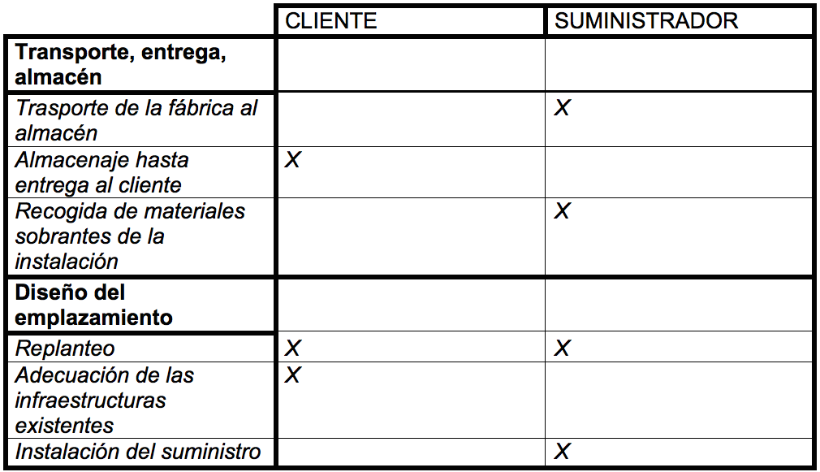
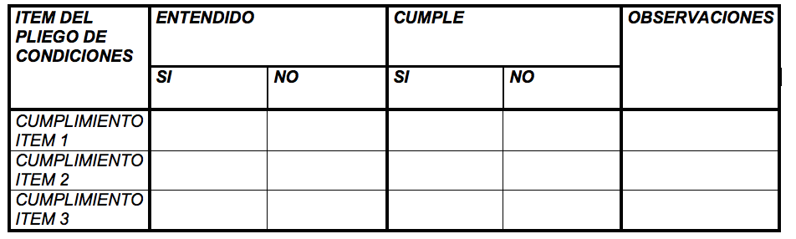
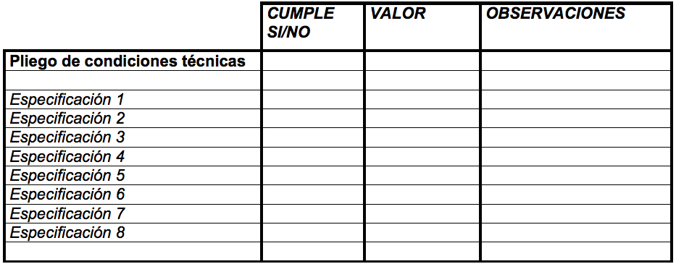
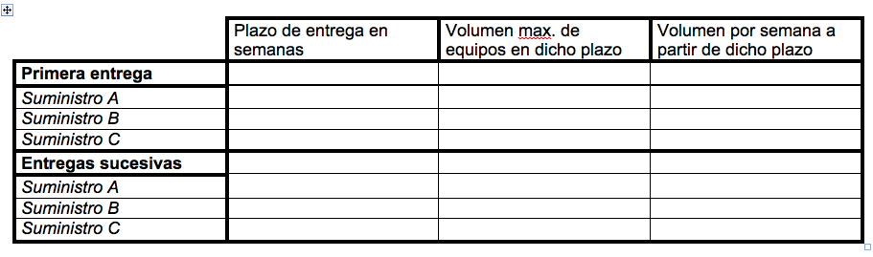
El proyecto de telecomunicación
El proyecto de telecomunicación
El proyecto de telecomunicación
El proyecto de telecomunicación
Índice
Índice
1.1. El concepto de proyecto industrial
1.1. El concepto de proyecto industrial
1.1. El concepto de proyecto industrial
1.1. El concepto de proyecto industrial
1.1. El concepto de proyecto industrial
Caracterización de proyectos externos
Caracterización de proyectos externos
1.3.Caracterización de proyectos.
La oferta
Cumplimiento del pliego de condiciones
Matriz de responsabilidades
El pliego de condiciones dispone de cierta flexibilidad: ciertos requerimientos pueden no cumplirse en favor de un mejor presupuesto
Descripción técnica de la propuesta
Capacidad de suministro

Slide 24
El proyecto de telecomunicación
El proyecto de telecomunicación
El proyecto de telecomunicación
El proyecto de telecomunicación
Índice
Índice
1.1. El concepto de proyecto industrial
1.1. El concepto de proyecto industrial
1.1. El concepto de proyecto industrial
1.1. El concepto de proyecto industrial
1.1. El concepto de proyecto industrial
Caracterización de proyectos externos
Caracterización de proyectos externos
1.3.Caracterización de proyectos.
Documentación: norma UNE157.001
Objeto de la Norma UNE 157.001
Tiene por objeto establecer las consideraciones generales que permitan precisar las características que deben satisfacer los proyectos de productos, obras y edificios, instalaciones, servicios o software para que sean conformes al fin al que están destinados.
No es objeto de la norma determinar los métodos y procesos específicos de elaboración del proyecto ni la materialización del objetivo del mismo
Criterios generales de la Norma
Todo proyecto debe tener un titulo que ha de expresar de forma clara e inequívoca el producto, obra, instalación, servicio o software objeto del mismo.
El proyecto deberá estar redactado de forma que pueda ser interpretado correctamente por personas distintas de sus autores.
Se requerirá un lenguaje claro, preciso, libre de vaguedades y términos ambiguos, coherente con la terminología empleada y con una mínima calidad literaria.
Documentos generales (UNE157.001)
Índice General
Memoria
Planos
Pliego de Condiciones
Estado de Mediciones
Presupuesto
Estudios con Entidad Propia
Anexos

Slide 25
El proyecto de telecomunicación
El proyecto de telecomunicación
El proyecto de telecomunicación
El proyecto de telecomunicación
Índice
Índice
1.1. El concepto de proyecto industrial
1.1. El concepto de proyecto industrial
1.1. El concepto de proyecto industrial
1.1. El concepto de proyecto industrial
1.1. El concepto de proyecto industrial
Caracterización de proyectos externos
Caracterización de proyectos externos
1.3.Caracterización de proyectos.
Documentación: norma UNE157.001
Primera hoja de la Memoria
Título: ______________________
Código identificador: ____
Razón Social de la persona física/jurídica que ha encargado el proyecto: _______________________________________________________________________
Autores del proyecto y responsables:
Apellidos: _______________________
Nombre: _______
DNI: _______
Titulación: ___________
Colegio: ________
Dirección: _______
email: ___________
Teléfono: ________
Razón Social de la persona física/jurídica que ha recibido el encargo: _______________________________________________________________________
Fecha: _________
Firma: ________

Slide 26
El proyecto de telecomunicación
El proyecto de telecomunicación
El proyecto de telecomunicación
Índice
Índice
Índice
Índice
Índice
1.1. El concepto de proyecto industrial
1.1. El concepto de proyecto industrial
1.1. El concepto de proyecto industrial
1.1. El concepto de proyecto industrial
1.1. El concepto de proyecto industrial
Tema 1. El concepto de proyecto industrial
1.1. El concepto de un proyecto industrial
1.2. El contexto de un proyecto de Telecomunicación
1.3. Caracterización de proyectos externos
1.4. Caracterización de proyectos I+D+i
1.5. La gestión de proyectos

Slide 27
Caracterización de proyectos internos
El proyecto de telecomunicación
El proyecto de telecomunicación
El proyecto de telecomunicación
El proyecto de telecomunicación
Índice
Índice
1.1. El concepto de proyecto industrial
1.1. El concepto de proyecto industrial
1.1. El concepto de proyecto industrial
1.1. El concepto de proyecto industrial
1.1. El concepto de proyecto industrial
Caracterización de proyectos externos
Caracterización de proyectos externos
1.4.Caracterización de proyectos.
Definición de I+D+I
MANUAL DE FRASCATI
Investigación básica.
Es el trabajo experimental o teórico asumido ante todo para la adquisición de nuevos conocimientos a partir de los fundamentos subyacentes de fenómenos y hechos observables, sin una aplicación particular o uso a la vista.
Investigación aplicada.
Es también una investigación original asumida en orden de adquirir nuevos conocimientos. Está, sin embargo, dirigida ante todo a un propósito práctico específico u objetivo.
Desarrollo experimental.
Es un trabajo sistemático trazado sobre el conocimiento existente adquirido mediante la investigación y/o la experiencia práctica, dirigido a la producción de nuevos materiales, productos o mecanismos, a la instalación de nuevos procesos, sistemas y servicios o a la mejora sustancial de los ya producidos o instalado

Slide 28
Caracterización de proyectos internos
El proyecto de telecomunicación
El proyecto de telecomunicación
El proyecto de telecomunicación
El proyecto de telecomunicación
Índice
Índice
1.1. El concepto de proyecto industrial
1.1. El concepto de proyecto industrial
1.1. El concepto de proyecto industrial
1.1. El concepto de proyecto industrial
1.1. El concepto de proyecto industrial
Caracterización de proyectos externos
Caracterización de proyectos externos
1.4.Caracterización de proyectos.
Definición de I+D+I
MANUAL DE OSLO
Actividades de innovación tecnológica.
Se considera a todos los avances científicos, tecnológicos, organizativos, financieros y comerciales, incluyendo la inversión en nuevos conocimientos que conduzcan a la implementación de productos o procesos tecnológicamente nuevos o mejorados
Innovación tecnológica en productos.
El término producto engloba bienes y servicios. La innovación tecnológica en productos puede adoptar dos formas: a) productos nuevos tecnológicamente y b) productos mejorados tecnológicamente
Innovación tecnológica en procesos.
Es la adopción de métodos de producción tecnológicamente nuevos o mejorados significativamente.

Slide 29
Caracterización de proyectos internos
El proyecto de telecomunicación
El proyecto de telecomunicación
El proyecto de telecomunicación
El proyecto de telecomunicación
Índice
Índice
1.1. El concepto de proyecto industrial
1.1. El concepto de proyecto industrial
1.1. El concepto de proyecto industrial
1.1. El concepto de proyecto industrial
1.1. El concepto de proyecto industrial
Caracterización de proyectos externos
Caracterización de proyectos externos
1.4.Caracterización de proyectos.
Proyecto de I+D (UNE166.01)
Objetivos y estado del arte
Planificación
Presupuesto
Plan de Calidad del Proyecto
Plan de Explotación del Proyecto

Slide 30
Caracterización de proyectos internos
El proyecto de telecomunicación
El proyecto de telecomunicación
El proyecto de telecomunicación
El proyecto de telecomunicación
Índice
Índice
1.1. El concepto de proyecto industrial
1.1. El concepto de proyecto industrial
1.1. El concepto de proyecto industrial
1.1. El concepto de proyecto industrial
1.1. El concepto de proyecto industrial
Caracterización de proyectos externos
Caracterización de proyectos externos
1.4.Caracterización de proyectos.
Financiación
Financiación
Subvenciones a fondo perdido
Ayudas reembolsables ( préstamos)
Intensidades máximas de ayuda
a) investigación fundamental: 100 %;
b) investigación industrial: 50 %;
c) desarrollo experimental: 25 %.
Gastos Subvencionables
Gastos de Personal
Material Fungible
Instrumental
Subcontrataciones
Otros Gastos
Deducciones Fiscales
Desgravaciones
a la cuota de la SS
Gastos Subvencionables
Gastos de personal relacionados
con las actividades descritas.
Servicios exteriores y suministros.
Materias primas y
aprovisionamientos

Slide 31
El proyecto de telecomunicación
El proyecto de telecomunicación
El proyecto de telecomunicación
El proyecto de telecomunicación
Índice
Índice
Índice
1.1. El concepto de proyecto industrial
1.1. El concepto de proyecto industrial
1.1. El concepto de proyecto industrial
1.1. El concepto de proyecto industrial
1.1. El concepto de proyecto industrial
Caracterización de proyectos externos
Caracterización de proyectos externos
Índice
Tema 1. El concepto de proyecto industrial
1.1. El concepto de un proyecto industrial
1.2. El contexto de un proyecto de Telecomunicación
1.3. Caracterización de proyectos externos
1.4. Caracterización de proyectos I+D+i
1.5. La gestión de proyectos

Slide 32
El proyecto de telecomunicación
El proyecto de telecomunicación
El proyecto de telecomunicación
El proyecto de telecomunicación
Gestión de proyectos
Índice
Índice
1.1. El concepto de proyecto industrial
1.1. El concepto de proyecto industrial
1.1. El concepto de proyecto industrial
1.1. El concepto de proyecto industrial
1.1. El concepto de proyecto industrial
Caracterización de proyectos externos
Caracterización de proyectos externos
1.5. La gestión de proyectos.
Gestión de proyectos
("project management")
http://tinyurl.com/y4eyhume
Conjunto de habilidades, técnicas y metodologías que, empleadas adecuadamente, permiten gestionar, planificar, coordinar, valorar, organizar, seguir y controlar un proyecto, de manera que se alcancen los objetivos previstos con los recursos disponibles.
Entre las tareas que se realizan en dirección de proyectos, están las siguientes:
Identificación de actividades.
Planificación.
Valoración en tiempo y recursos (económicos, materiales y humanos)
Seguimiento y control.
Detección de riesgos y puesta en marcha de acciones/estrategias preventivas.
Liderazgo, gestión, coordinación y motivación del equipo humano, etc.

Slide 33
El proyecto de telecomunicación
El proyecto de telecomunicación
El proyecto de telecomunicación
El proyecto de telecomunicación
Gestión de proyectos
Índice
Índice
1.1. El concepto de proyecto industrial
1.1. El concepto de proyecto industrial
1.1. El concepto de proyecto industrial
1.1. El concepto de proyecto industrial
1.1. El concepto de proyecto industrial
Caracterización de proyectos externos
Caracterización de proyectos externos
1.5. La gestión de proyectos.
Salidas profesionales
Organismos e Instituciones Internacionales.
Comunidad Europea: proyectos Horizon 2020 (http://ec.europa.eu/programmes/horizon2020/ )
Espacio: ESA ( www.esa.int )
Defensa: OTAN ( www.nato.int )
Investigación: CERN ( www.cern.ch ), etc
Organismos e Instituciones Publicas Nacionales.
Programas nacionales de I+D+i: Avanza, PETRI, PROFIT, FEDER, etc.
CSIC (www.csic.es )
Universidades, etc
Administración Publica (Dptos. técnicos para la planificación y control de proyectos).
Empresas Publicas
Empresas Privadas
Ingeniería y Consultoría (realización de proyectos para clientes, integración a distintos niveles en proyectos de clientes)
Autónomo.

Slide 34
El proyecto de telecomunicación
El proyecto de telecomunicación
El proyecto de telecomunicación
El proyecto de telecomunicación
Gestión de proyectos
Índice
Índice
1.1. El concepto de proyecto industrial
1.1. El concepto de proyecto industrial
1.1. El concepto de proyecto industrial
1.1. El concepto de proyecto industrial
1.1. El concepto de proyecto industrial
Caracterización de proyectos externos
Caracterización de proyectos externos
1.5. La gestión de proyectos.
Fases de un proyecto
Idea/Oferta
Estudios preliminares (estado del arte)
Estimación de costes/plazos/alternativas
INICIO
Objetivos y especificaciones
Análisis de viabilidad y riesgos
Planificación del proyecto
Análisis de costes
ANTEPROYECTO
Ejecución
Verificación
Validación
Control
PROYECTO
Documentación y entregas
Balance del proyecto
Justificación de gastos
CIERRE

Slide 35
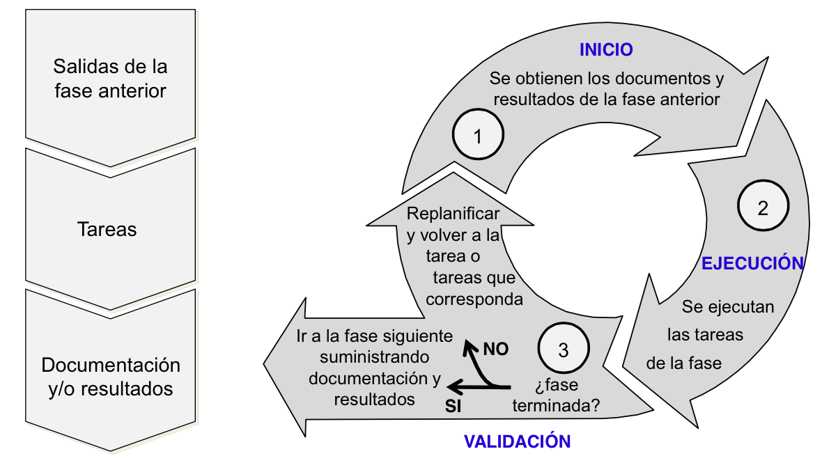
El proyecto de telecomunicación
El proyecto de telecomunicación
El proyecto de telecomunicación
El proyecto de telecomunicación
Gestión de proyectos
Gestión de proyectos
Índice
Índice
1.1. El concepto de proyecto industrial
1.1. El concepto de proyecto industrial
1.1. El concepto de proyecto industrial
1.1. El concepto de proyecto industrial
1.1. El concepto de proyecto industrial
Caracterización de proyectos externos
Caracterización de proyectos externos
1.5. La gestión de proyectos.
Fases del proyecto
Los pasos de cada etapa de una fase del proyecto

Slide 36
La dirección de un proyecto industrial
El proyecto de telecomunicación
El proyecto de telecomunicación
El proyecto de telecomunicación
El proyecto de telecomunicación
Gestión de proyectos
Índice
Índice
1.1. El concepto de proyecto industrial
1.1. El concepto de proyecto industrial
1.1. El concepto de proyecto industrial
1.1. El concepto de proyecto industrial
1.1. El concepto de proyecto industrial
Caracterización de proyectos externos
Caracterización de proyectos externos
1.5. La gestión de proyectos.
Fases de un proyecto
Anteproyecto
Proyecto
Definición
Ejecución y Control
Validación
Cierre
Inicio
Viabilidad
Planificación
Primera definición del objetivo del proyecto.
Estudio inicial de viabilidad técnica, económica, comercial, etc
Estimación de necesidades y posibles problemas para realizar el proyecto.
Análisis de posibles alternativas para cubrir las necesidades y deficiencias
Estudio de alternativas para realizar el proyecto.
Primeras estimaciones de recursos necesarios, costes y plazos.
Primera aproximación de la planificación del proyecto.
Normativa y legislación aplicables

Slide 37
La dirección de un proyecto industrial
El proyecto de telecomunicación
El proyecto de telecomunicación
El proyecto de telecomunicación
El proyecto de telecomunicación
Gestión de proyectos
Índice
Índice
1.1. El concepto de proyecto industrial
1.1. El concepto de proyecto industrial
1.1. El concepto de proyecto industrial
1.1. El concepto de proyecto industrial
1.1. El concepto de proyecto industrial
Caracterización de proyectos externos
Caracterización de proyectos externos
1.5.El plan de calidad.
Fases de un proyecto
Anteproyecto
Proyecto
Definición
Ejecución y Control
Validación
Cierre
Inicio
Viabilidad
Planificación
Definición del objetivo del proyecto con el cliente ( si procede)
Especificaciones preliminares
Evaluación de alternativas.
Cálculo de recursos, costes y plazos
Especificaciones definitivas del proyecto
Especificaciones de validación
Especificaciones de cualificación
Elaboración de la oferta ( para proyectos externos)

Slide 38
La dirección de un proyecto industrial
El proyecto de telecomunicación
El proyecto de telecomunicación
El proyecto de telecomunicación
El proyecto de telecomunicación
Gestión de proyectos
Índice
Índice
1.1. El concepto de proyecto industrial
1.1. El concepto de proyecto industrial
1.1. El concepto de proyecto industrial
1.1. El concepto de proyecto industrial
1.1. El concepto de proyecto industrial
Caracterización de proyectos externos
Caracterización de proyectos externos
1.5. La gestión de proyectos.
Fases de un proyecto
Anteproyecto
Proyecto
Definición
Ejecución y Control
Validación
Cierre
Inicio
Viabilidad
Planificación
Análisis de viabilidad
Evaluación de riesgos del proyecto
Plan de contingencias
Cálculo de índices económicos del proyecto ( para proyectos externos)
Toma de decisión

Slide 39
La dirección de un proyecto industrial
El proyecto de telecomunicación
El proyecto de telecomunicación
El proyecto de telecomunicación
El proyecto de telecomunicación
Gestión de proyectos
Índice
Índice
1.1. El concepto de proyecto industrial
1.1. El concepto de proyecto industrial
1.1. El concepto de proyecto industrial
1.1. El concepto de proyecto industrial
1.1. El concepto de proyecto industrial
Caracterización de proyectos externos
Caracterización de proyectos externos
1.5. La gestión de proyectos.
Fases de un proyecto
Anteproyecto
Proyecto
Definición
Ejecución y Control
Validación
Cierre
Inicio
Viabilidad
Planificación
Identificación de tareas
Secuenciación de las tareas
Estimación de duración y de los recursos materiales y humanos
Estimación de coste de cada una de las tareas
Planificación mediante un cronograma
Cálculo del coste del proyecto
Cálculo de la duración del proyecto
Optimización y/o compresión de la planificación

Slide 40
La dirección de un proyecto industrial
El proyecto de telecomunicación
El proyecto de telecomunicación
El proyecto de telecomunicación
El proyecto de telecomunicación
Gestión de proyectos
Índice
Índice
1.1. El concepto de proyecto industrial
1.1. El concepto de proyecto industrial
1.1. El concepto de proyecto industrial
1.1. El concepto de proyecto industrial
1.1. El concepto de proyecto industrial
Caracterización de proyectos externos
Caracterización de proyectos externos
1.5. La gestión de proyectos.
Fases de un proyecto
Anteproyecto
Proyecto
Definición
Ejecución y Control
Validación
Cierre
Inicio
Viabilidad
Planificación
Diseño técnico del proyecto
Identificación de subcontratas
Fabricación
Tests de integración de subsistemas
Rediseño de subsistemas ( si procede)
Tests funcionales
Tests de pre-certificación
Control técnico, de plazos y económico del proyecto

Slide 41
La dirección de un proyecto industrial
El proyecto de telecomunicación
El proyecto de telecomunicación
El proyecto de telecomunicación
El proyecto de telecomunicación
Gestión de proyectos
Índice
Índice
1.1. El concepto de proyecto industrial
1.1. El concepto de proyecto industrial
1.1. El concepto de proyecto industrial
1.1. El concepto de proyecto industrial
1.1. El concepto de proyecto industrial
Caracterización de proyectos externos
Caracterización de proyectos externos
1.5. La gestión de proyectos.
Fases de un proyecto
Anteproyecto
Proyecto
Definición
Ejecución y Control
Validación
Cierre
Inicio
Viabilidad
Planificación
Tests de sistema
Cualificación de seguridad eléctrica del sistema desarrollado
Cualificación de compatibilidad electromagnética del sistema desarrollado
Cualificación frente a campos electromagnéticos en el entorno humano
Otras cualificaciones aplicables particulares del cliente final
Marcado CE, UL, CSA……

Slide 42
La dirección de un proyecto industrial
El proyecto de telecomunicación
El proyecto de telecomunicación
El proyecto de telecomunicación
El proyecto de telecomunicación
Gestión de proyectos
Índice
Índice
1.1. El concepto de proyecto industrial
1.1. El concepto de proyecto industrial
1.1. El concepto de proyecto industrial
1.1. El concepto de proyecto industrial
1.1. El concepto de proyecto industrial
Caracterización de proyectos externos
Caracterización de proyectos externos
1.5. La gestión de proyectos.
Fases de un proyecto
Anteproyecto
Proyecto
Definición
Ejecución y Control
Validación
Cierre
Inicio
Viabilidad
Planificación
Actualización de datos técnicos si ha habido variaciones durante el proyecto
Documentación
Documentación legal y/ o administrativa ( si procede)
Archivo de la documentación técnica proyecto
Valoración de la marcha del proyecto indicando puntos positivos y negativos
Cierre contable del proyecto
Traspaso del proyecto a Post-venta

Slide 43
El proyecto de telecomunicación
El proyecto de telecomunicación
El proyecto de telecomunicación
El proyecto de telecomunicación
Gestión de proyectos
Gestión de proyectos
Índice
Índice
1.1. El concepto de proyecto industrial
1.1. El concepto de proyecto industrial
1.1. El concepto de proyecto industrial
1.1. El concepto de proyecto industrial
1.1. El concepto de proyecto industrial
Caracterización de proyectos externos
Caracterización de proyectos externos
1.5. La gestión de proyectos.
Control de calidad

